Slide 2
Vetores e matrizes
Do menu ao sistema completo
Aula 1: Enxergando o sistema por partes
Código da aula: SISANO1C1B4S25A1

Slide 3



Mapa da Unidade 6 Componente 1
Vetores e matrizes
Você está aqui!
25
Do menu ao sistema completo
20
Arquivos – entrada e saída
26
Organizar e apresentar
o projeto

Slide 4

Mapa da Unidade 6 Componente 1
Vetores e matrizes
Você está aqui!
Do menu ao sistema completo
25
Aula 1: Enxergando o sistema por partes
Código da aula: SISANO1C1B4S25A1

Slide 5
Analisar como sistemas simples em terminal articulam menu, funções, dados em memória e fluxo de execução.
Aplicar vetores ou listas simples, funções, condicionais e repetição na construção de um minissistema em terminal capaz de registrar, consultar e apresentar dados de forma organizada.
Recurso audiovisual para exibição de vídeos e imagens;
Caneta e caderno para anotações.
Colaborar com responsabilidade na organização do projeto, dividindo tarefas e revendo soluções com foco na entrega funcional do sistema.

Slide 6

Diálogo
Quando o estoque não bate
No varejo de moda, uma pessoa pode procurar uma peça pela internet e encontrar o produto como indisponível. Mas isso não significa necessariamente que a peça acabou. Ela pode estar disponível em uma loja física ou em outro ponto da operação, enquanto o canal online não mostra essa informação.
O resultado é um problema simples de entender: o produto existe, mas o cliente não consegue encontrá-lo para comprar.
Como uma mesma loja pode ter o produto disponível e, ao mesmo tempo, informar que ele está indisponível?
Recurso digital
Leia a matéria "Do caos à conversão: como a integração de estoques redefine o varejo de moda“. Disponível em: https://www.ecommercebrasil.com.br/artigos/do-caos-a-conversao-como-a-integracao-de-estoques-redefine-o-varejo-de-moda. Acesso em: 03 set. 2026..

Slide 7
Diálogo
Vocês vêm construindo o sistema da Papelaria Ponto Certo. Até aqui, o programa já possui:
um menu no terminal para acessar diferentes tarefas;
funções para executar cada tarefa;
uma lista produtos para guardar os produtos cadastrados;
uma lista vendas para guardar as vendas realizadas.
Ao escolher uma opção no menu, quais partes do programa precisam trabalhar juntas para que a tarefa seja concluída?

Slide 8

Um sistema é feito de partes
Menu
apresenta as opções para o usuário.
Dados
guardam as informações usadas pelo programa.
DESTAQUE
As partes do sistema trabalham juntas para realizar uma tarefa.
Funções
executam as tarefas escolhidas.
Fluxo
organiza a sequência em que essas partes trabalham.
Produzido pela SEDUC-SP com apoio da ferramenta ChatGPT.

Slide 9
Etapas do processamento de uma escolha
Por exemplo, se o usuário escolhe no menu: 2. Consultar produto.
1
2
3
4
Menu
Função
Dados
Resultado
Recebe a escolha 2.
O programa chama consultar_produto(produtos).
A função consulta a lista produtos.
O programa mostra na tela o produto encontrado.

Slide 10
Diferenciação: cada função, seus dados
A lista produtos guarda as informações dos produtos da papelaria.
produtos = [
["Caderno", 18.50],
["Caneta", 4.50],
]
vendas = [
["Caderno", 10, "2026-08-01"],
["Caneta", 5, "2026-08-02"],
]
A lista vendas guarda o histórico das vendas realizadas.
Funções diferentes podem consultar essas listas para realizar tarefas diferentes.
Produzido pela SEDUC-SP com apoio da ferramenta Visual Studio Code.
DESTAQUE
Exemplo
No programa da Papelaria Ponto Certo:
listar_produtos consulta produtos.
classificar_desempenho() consulta vendas.

Slide 11
Cada função consulta seus dados
Depois de cadastrar o Lápis, o programa volta ao menu.
Ao consultar o produto, o Lápis aparece normalmente. Mas, ao pedir o desempenho do Lápis, o programa responde: "Sem histórico."
Por quê?
O cadastro alterou produtos.
Nenhuma venda do Lápis foi registrada em vendas.
A função classificar_desempenho() consulta vendas.e
PARA REFLETIR
Se o cadastro funcionou, por que o desempenho do Lápis continua sem informação?

Slide 12
Registro
O menu chama uma função que altera uma lista e, em seguida, outra função que lê uma lista diferente. A segunda não encontra informação do item recém-incluído. O que isso mostra?
O fluxo impediu o programa de voltar ao menu.
O menu deixou de chamar as funções.
A função de consulta apagou o item cadastrado.
As duas listas não foram atualizadas juntas.

Slide 13
Registro
O menu chama uma função que altera uma lista e, em seguida, outra função que lê uma lista diferente. A segunda não encontra informação do item recém-incluído. O que isso mostra?
O fluxo impediu o programa de voltar ao menu.
O menu deixou de chamar as funções.
A função de consulta apagou o item cadastrado.
As duas listas não foram atualizadas juntas.

Slide 14

O que acontece depois da venda?
Na Papelaria Ponto Certo, o produto Caderno já está cadastrado em produtos.
Um cliente compra 3 unidades.
O programa registra a venda e volta ao menu.
produtos
Caderno | R$ 18,50
Caneta | R$ 4,50
Lápis | R$ 1,50
vendas
Caderno | 10 | 01/08/2026
Caneta | 5 | 02/08/2026
Produzido. pela SEDUC-SP com apoio da ferramenta ChatGPT.

Slide 15
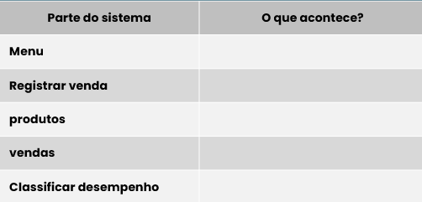
Leiam atentamente a situação proposta no slide anterior.
Reflitam sobre:
Se foram vendidas 3 unidades de Caderno, qual informação deveria aparecer em vendas para que a função de desempenho pudesse considerar essa venda?
O que acontece depois da venda?
Analisem o percurso da venda e preencham o quadro abaixo.
20 minutos
Em duplas

Slide 16
Parte do sistema | O que acontece?
Menu | Recebe a escolha do usuário e chama a função de registrar venda.
Registrar venda | Registra a venda realizada e deve atualizar os dados usados pelo histórico de vendas.
produtos | Continua guardando o cadastro do Caderno e de outros produtos.
vendas | Deve receber o registro das 3 unidades de Caderno vendidas.
Classificar desempenho | Consulta vendas para encontrar as informações usadas no cálculo do desempenho.
Analise o percurso da venda e preencha

Slide 17
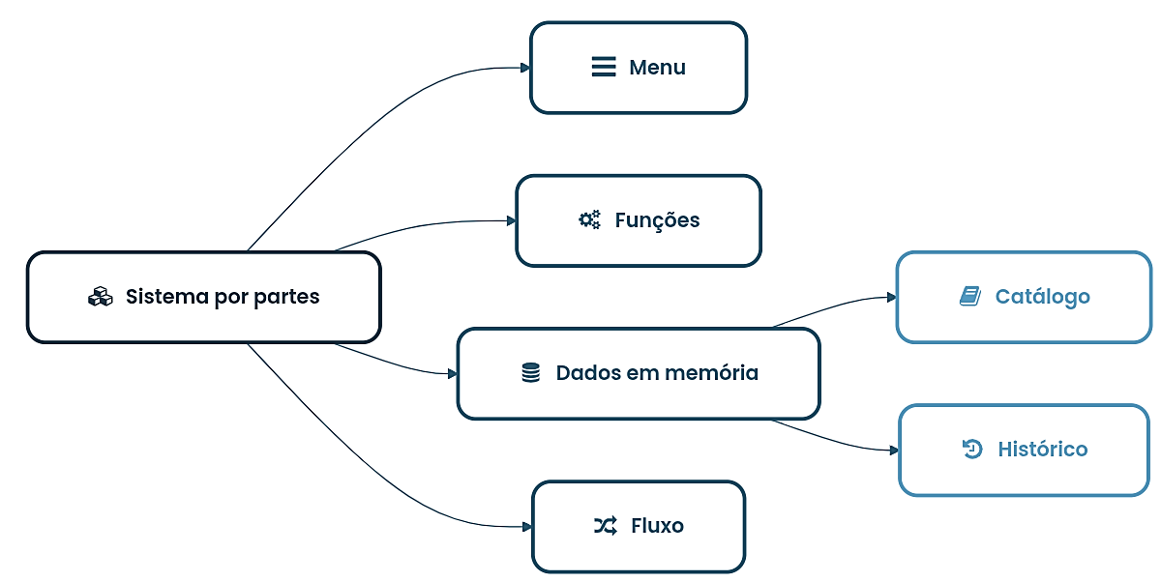
Produzido pela SEDUC-SP com apoio da ferramenta ChatGPT.

Slide 18
Python: Estruturas de dados, listas
Explore o recurso oficial da documentação Python em português. Ajuda a revisar como listas armazenam informações e como podem ser consultadas e modificadas pelo programa.
DOCUMENTAÇÃO PYTHON 3.14.7. Estruturas de dados. O Tutorial do Python, [s. d.]. Disponível em: https://docs.python.org/pt-br/3/tutorial/datastructures.html.
Acesso em: 02 set. 2026.
Saiba mais

Slide 19
DOCUMENTAÇÃO PYTHON 3.14.7. Mais ferramentas de controle de fluxo. O Tutorial do Python, [s.d.]. Disponível em: https://docs.python.org/pt-br/3/tutorial/controlflow.html. Acesso em: 08 ago. 2026.
GIRELI, T. Do caos à conversão: como a integração de estoques redefine o varejo de moda. E-commerce Brasil, 03 abr. 2025. Disponível em: https://www.ecommercebrasil.com.br/artigos/do-caos-a-conversao-como-a-integracao-de-estoques-redefine-o-varejo-de-moda.
Acesso em: 12 ago. 2026.
Identidade visual: imagens © Getty Images

Slide 21


Slide 6
Orientações: abra com o caso do varejo de moda: a peça aparece indisponível na internet e pode existir em outro ponto da loja. O objetivo é ouvir, nas palavras da turma, como a mesma loja informa duas coisas diferentes sobre o mesmo produto.
Tempo previsto:
8 minutos.
Gestão de sala de aula:
conduza a discussão com a turma toda;
ouça as contribuições em voz alta e organize no quadro o que a turma disser (onde a informação aparece, onde ela some, quem usa cada informação).
Condução da dinâmica:
apresente o caso e a tensão: o produto existe, mas o cliente não consegue comprá-lo naquele canal. Lance a pergunta do material (como a mesma loja pode ter o produto disponível e, ao mesmo tempo, informar que ele está indisponível) e recolha respostas;
se alguém falar só de “falta de estoque” ou de “site ruim”, redirecione: a peça pode estar em outro lugar; o problema é a informação não ser a mesma;
feche o bloco com o que ficou no quadro. Não antecipe o vocabulário das partes do programa.
Expectativas de respostas: a loja guarda a informação em mais de um lugar, ou um canal não vê o que o outro vê. Ainda não se espera o esquema formal das quatro partes.

Slide 22
Slide 7
Orientações: use o Relembre só para reativar o que a turma já tem na Papelaria: menu, funções, lista de produtos e lista de vendas. O ponto é a pergunta do material: ao escolher uma opção no menu, quais partes precisam trabalhar juntas.
Tempo previsto:
5 minutos.
Gestão de sala de aula: continue com a turma toda. Leia os quatro itens do material e lance a pergunta. Anote no quadro as partes que a turma citar.
Condução da dinâmica:
projete o Relembre e leia, em voz alta, o que o programa já possui. Pause na lista de produtos e na lista de vendas para a turma perceber que são duas memórias diferentes, sem ainda formalizar catálogo e histórico;
lance a pergunta do material e recolha 2 ou 3 falas. Agrupe no quadro o que aparecer: menu, função, produtos, vendas.
Expectativas de respostas: menu, função e as duas listas entram na mesma tarefa. Respostas fracas: citar só o menu, ou dizer que “o programa faz tudo sozinho”. Redirecione: uma opção do menu precisa de função e de dados para terminar.

Slide 23
Slides 8 a 11
Orientações: conduza o bloco como um fio único. Primeiro, nomeie as quatro partes (menu, funções, dados, fluxo) sobre o que a turma já listou no Relembre. Depois, mostre o percurso de consultar produto: o menu recebe a escolha, a função executa, a lista produtos alimenta o resultado. Em seguida, deixe visível que produtos e vendas são listas diferentes, usadas por funções diferentes. Feche com o Lápis: o cadastro funciona, o menu volta, o desempenho responde Sem histórico. O ponto não é reensinar cadastrar ou classificar: é ver que cada função usa a lista que recebe.
Tempo previsto:
17 minutos.
Gestão de sala de aula:
mantenha a turma participando. A cada ideia, peça que antecipem o próximo passo antes de avançar;
no exemplo das duas listas, escreva no quadro listar_produtos() de um lado e classificar_desempenho() do outro, ligando cada uma à lista correspondente. No caso do Lápis, ouça duas ou três hipóteses em voz alta antes de confirmar o motivo.
Condução da dinâmica:
comece amarrando o Relembre às quatro partes: o menu apresenta e encaminha; a função executa; os dados guardam; o fluxo organiza a volta. Use consultar produto para tornar isso concreto, sem pedir que digitem código;
avance para as duas listas: produtos guarda o cadastro da loja; vendas guarda o histórico. listar_produtos() consulta uma; classificar_desempenho() consulta a outra. Só então apresente o Lápis: cadastrar alterou produtos; nenhuma venda desse item entrou em vendas; classificar desempenho lê vendas. Lance a pergunta do material (se o cadastro funcionou, por que o desempenho continua sem informação) e deixe a turma formular. Erro comum: achar que o menu “não voltou” ou que a consulta apagou o produto. Redirecione: o fluxo voltou; a segunda lista não mudou. Retome o fio: partes nomeadas → cada função lê a lista dela → o cadastro não atualiza o histórico.
Expectativas de respostas: distinguem menu (direciona), função (executa) e listas (guardam). Ligam listar_produtos() a produtos e classificar_desempenho() a vendas. No Lápis, apontam que Sem histórico aparece porque vendas não tem registro desse produto. Erro comum: dizer que o cadastro falhou ou que falta “salvar o arquivo”.

Slide 24
Slides 12 e 13
Orientações: o objetivo da seção Pause e responda é mobilizar os estudantes em relação aos conhecimentos apresentados e construídos em aula. É registro.
Tempo previsto:
2 minutos.
Expectativa de resposta:
Alternativa correta: As duas listas não foram atualizadas juntas.
Feedback: o menu só direciona. Cada função usa a lista que recebe. Se nenhuma função altera a segunda lista, o item novo não aparece nela.

Slide 25
Slides 14 a 16
Orientações: a atividade pede análise, não código novo. Um cliente compra 3 unidades de Caderno; o programa volta ao menu; as listas mostradas ainda não trazem essa venda. As duplas preenchem a tabela (menu, registrar venda, produtos, vendas, classificar desempenho) e respondem qual informação deveria aparecer em vendas. Use a resolvida só depois que a maioria tiver preenchido a tabela.
Tempo previsto:
15 minutos.
Gestão de sala de aula:
organize os estudantes em duplas, com um registro por dupla;
circule verificando se separam o que acontece em produtos do que deveria acontecer em vendas. Se travarem, pergunte “essa função lê qual lista?” em vez de completar a linha. Quem terminar cedo pode escrever, sem código, o registro das 3 unidades no formato da lista.
Condução da dinâmica:
leia a situação com a turma: o Caderno já está no cadastro; a venda de 3 unidades acontece; as listas projetadas ainda mostram só o histórico antigo. Confirme o formato da tabela e deixe as duplas trabalharem;
socialize uma dupla no quadro e complete lacunas coletivamente se precisar. Mostre o contraste da resolvida: a resposta forte percorre menu → função → dados → classificação e percebe que cadastrar o produto não é o mesmo que registrar a venda; a fraca diz só que “a venda precisa ser salva” ou fala de estoque, sem dizer qual lista recebe o registro. Feche com o exemplo Caderno | 3 | 12/08/2026: é isso que classificar_desempenho() passaria a consultar.
Expectativas de respostas: menu chama a função; registrar venda deveria incluir as 3 unidades em vendas; produtos continua com o cadastro; classificar desempenho consulta vendas. Na pergunta final, um registro novo de Caderno com quantidade 3. Erro comum: alterar o preço em produtos no lugar de acrescentar linha em vendas, ou achar que voltar ao menu já atualiza o histórico.

Slide 26
Slide 17
Orientações: a seção O que nós aprendemos hoje? tem o objetivo de reforçar e esclarecer os principais conceitos discutidos, incentivando os estudantes a recordarem e articularem os principais pontos da aula.
Tempo previsto:
2 minutos.
Gestão de sala de aula:
mantenha um tom positivo e construtivo, reforçando o aprendizado;
seja direto e objetivo nas explicações para manter a atividade dentro do tempo estipulado;
engaje os estudantes rapidamente, pedindo confirmações ou reações breves às definições apresentadas.
Condução da dinâmica:
explique aos estudantes que esse é um momento de reflexão e esclarecimento sobre os conceitos abordados na aula;
informe que será feita uma rápida revisão para assegurar o entendimento correto das definições e dos conceitos;
apresente o slide com os principais tópicos da aula. E retome rapidamente os conceitos representados no esquema, reiterando a importância de cada um deles e como ele se encaixa no contexto maior da aula e na vida profissional.
O que é esperado: os estudantes devem sair da aula com um entendimento claro e preciso dos conceitos principais.
Slide 18
Orientações: a seção Saiba mais apresenta recursos extraclasse para que os estudantes complementem sua formação. Incentive-os a continuar explorando o tema da aula.
Tempo previsto: 1 minuto.

